Slide 1
Το υγιεινό μου καθημερινό μενού

Slide 2
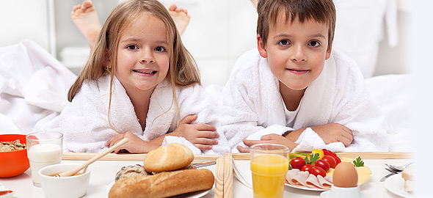
Πρωινό
Το πρωινό μας δίνει ενέργεια.
Μας βοηθά να ξεκινήσουμε την ημέρα μας.
Καλό πρωινό:
🥛 Γάλα
🍞 Ψωμί
🍎 Φρούτο

Slide 3
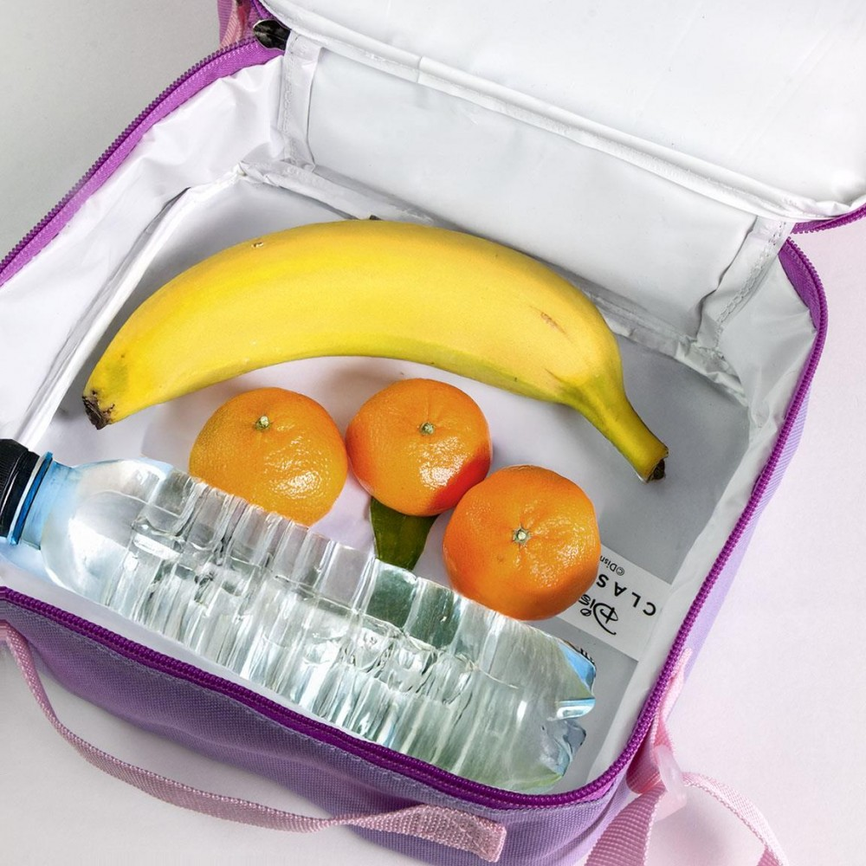
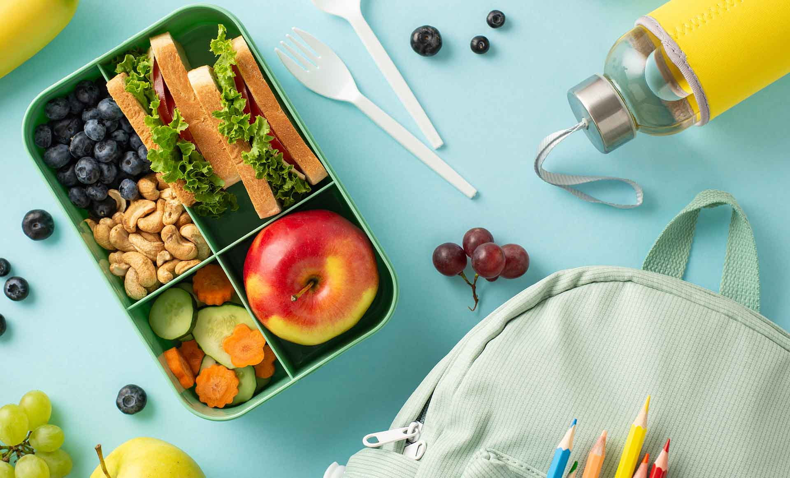
Δεκατιανό
Το δεκατιανό μας κρατά δυνατούς στο σχολείο.
Υγιεινό σνακ:
🥪 Τοστ
🍌 Φρούτο

Slide 4
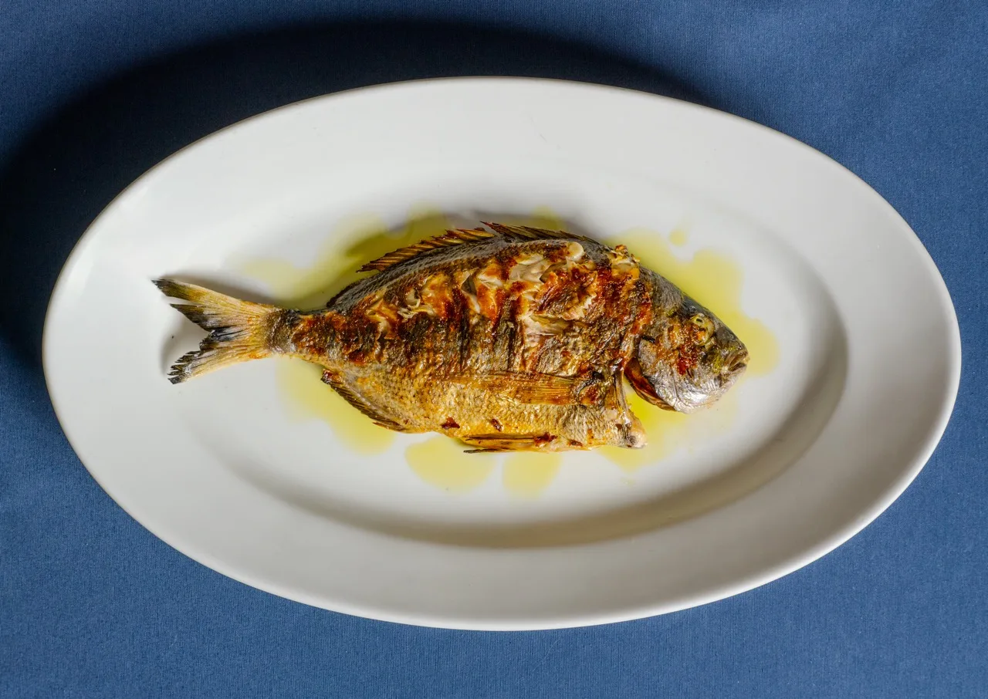
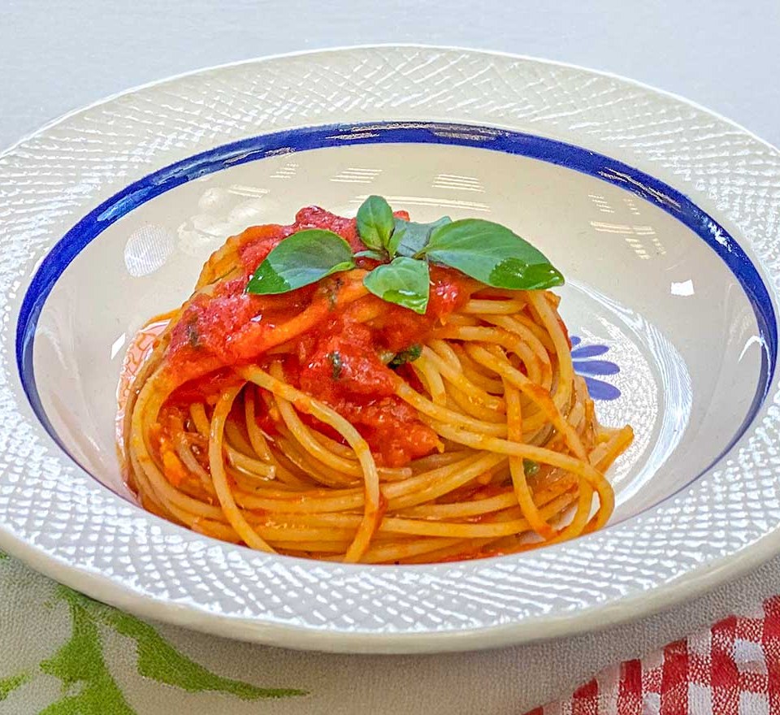
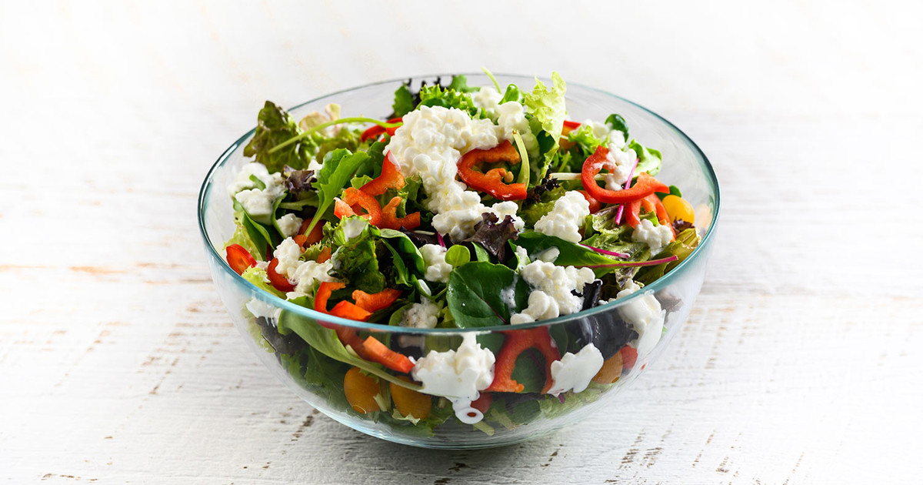
Μεσημεριανό
Το μεσημεριανό είναι το κύριο γεύμα της ημέρας.
🍝 Μακαρόνια
🐟 Ψάρι
🥗 Σαλάτα

Slide 5
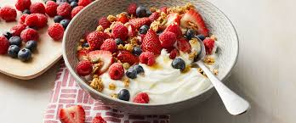
Απογευματινό
Το απογευματινό μας δίνει ενέργεια να συνεχίσουμε το παιχνίδι.

Slide 6
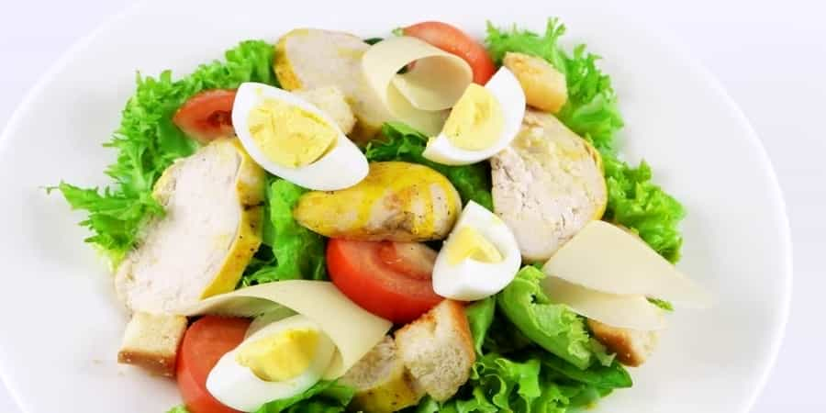
Βραδινό
Το βραδινό είναι ελαφρύ.
Μας βοηθά να ξεκουραστούμε

